Slide 1



ỦY BAN NHÂN DÂN THÀNH PHỐ BIÊN HÒA
TRƯỜNG THCS LONG BÌNH TÂN
CHÀO ĐÓN CÁC EM HỌC SINH
GIÁO VIÊN : NGUYỄN THỊ THUỲ DUNG

Slide 2


KHỞI ĐỘNG
Các em cùng xem video
Nguồn YouTube

Slide 3
BÀI 18. BIỂN VÀ ĐẠI DƯƠNG
Qua đoạn Video vừa xem hãy trả lời các câu hỏi sau:
Em đã biết gì về Biển và đại dương? K | Em muốn biết gì về Biển và đại dương? W | Em đã được học gì về Biển và đại dương ở Tiểu học? L

Slide 4
Thứ 2 ngày tháng 2 năm 2025
TUẦN 28 - TIẾT 40
BÀI 18: BIỂN VÀ ĐẠI DƯƠNG

Slide 5
Tuần 28 - Tiết 40
BÀI 18 : BIỂN VÀ ĐẠI DƯƠNG
Nội DUNG bài học
Các đại dương trên Trái Đất.
Sự khác biệt về nhiệt độ, độ muối của vùng biển nhiệt đới và vùng biển ôn đới.
III. Trình bày các hiện tượng sóng, thủy triều và dòng biển.

Slide 6

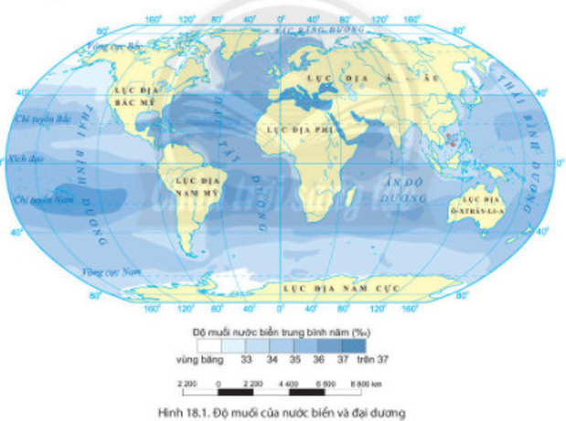
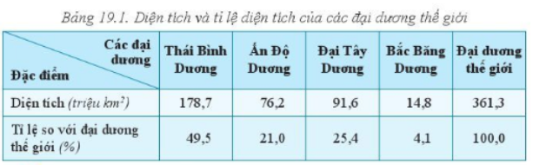
BÀI 18. BIỂN VÀ ĐẠI DƯƠNG
Nhiệm vụ 1: Quan sát lược đồ H18.1 ( làm việc cá nhân) trả lời câu hỏi sau:
Bắc Băng Dương
Thái Bình Dương
Thái Bình Dương
? Kể tên các đại dương và đặc điểm của các đại dương.
Đại Tây Dương
Ấn Độ Dương
? Đại dương nào có diện tích lớn nhất? Đại dương nào có diện tích nhỏ nhất?

Slide 7
BÀI 18. BIỂN VÀ ĐẠI DƯƠNG
I/ CÁC ĐẠI DƯƠNG TRÊN TRÁI ĐẤT:
- Gồm 4 đại dương: Thái Bình Dương, Đại Tây Dương, Ấn Độ Dương và Bắc Băng Dương.

Slide 8
BÀI 18. BIỂN VÀ ĐẠI DƯƠNG
I. Biển và đại dương:
II. Nhiệt độ, độ muối của biển và đại dương:
Nhiệm vụ 2: Làm việc theo nhóm - Thời gian 4p
Dựa vào hình 18.1 ( SGK trang 173) và nội dung mục II ( SGK trang 174 ) trả lời câu hỏi sau
Nhóm 1,2: Cho biết sự khác biệt về nhiệt độ giữa vùng biển nhiệt đới với vùng biển ôn đới? Giải thích tại sao có sự khác biệt như vậy?
Nhóm 3,4: Cho biết sự khác biệt về độ muối giữa vùng biển nhiệt đới với vùng biển ôn đới? Giải thích tại sao có sự khác biệt như vậy?

Slide 9
BÀI 18. BIỂN VÀ ĐẠI DƯƠNG
II. Nhiệt độ, độ muối của biển và đại dương: ( Sau khi các nhóm trả lời Gv chốt kiến thức )
1. Nhiệt độ:
- Nhiệt độ của vùng biển thay đổi theo độ sâu, vĩ độ và theo mùa. Thay đổi theo vĩ độ là rõ nét nhất, càng lên vùng vĩ độ cao nhiệt độ càng giảm.
2. Độ muối :
- Độ muối của vùng biển thay đổi theo tùy thuộc vào nguồn nước sông chảy vào, độ bốc hơi và vĩ độ. Nhưng thay đổi theo vĩ độ là rõ nét nhất, độ muối của biển và đại dương giảm dần từ vùng vĩ độ thấp lên vùng vĩ độ cao .

Slide 10
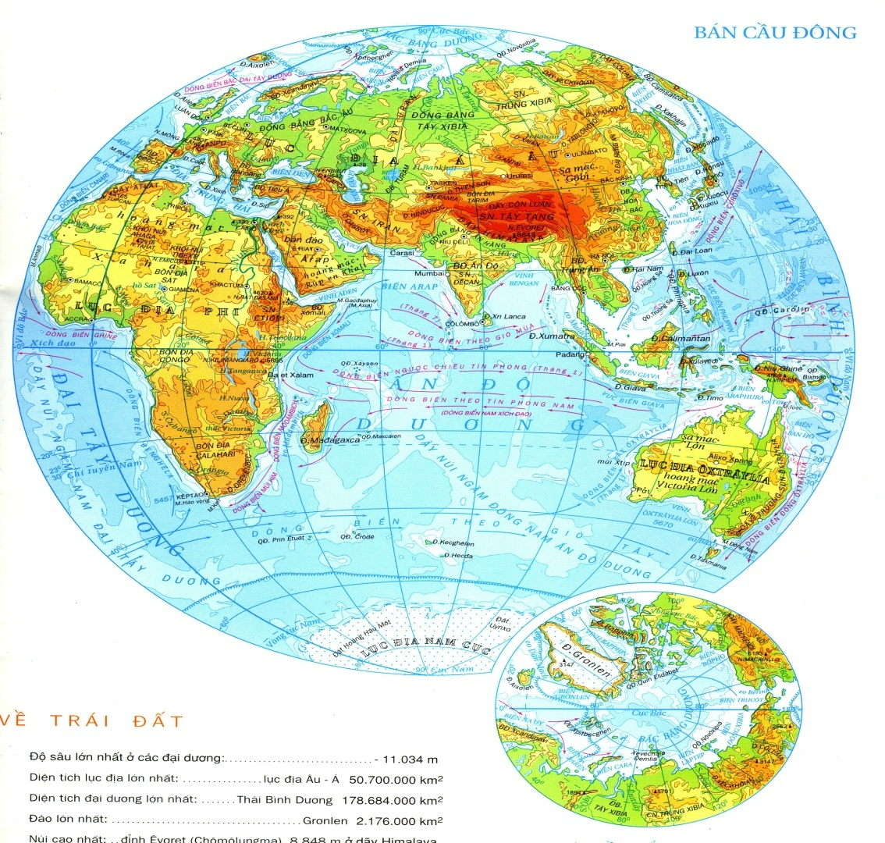
Biển Đông
(33 ‰)
Biển Đen (17-22 ‰)
Hồng Hải (41 ‰)

Slide 11
BÀI 18. BIỂN VÀ ĐẠI DƯƠNG
II. Nhiệt độ, độ muối của biển và đại dương:
1. Nhiệt độ :
2. Độ muối :
III. Sự vận động của biển và đại dương:

Slide 12

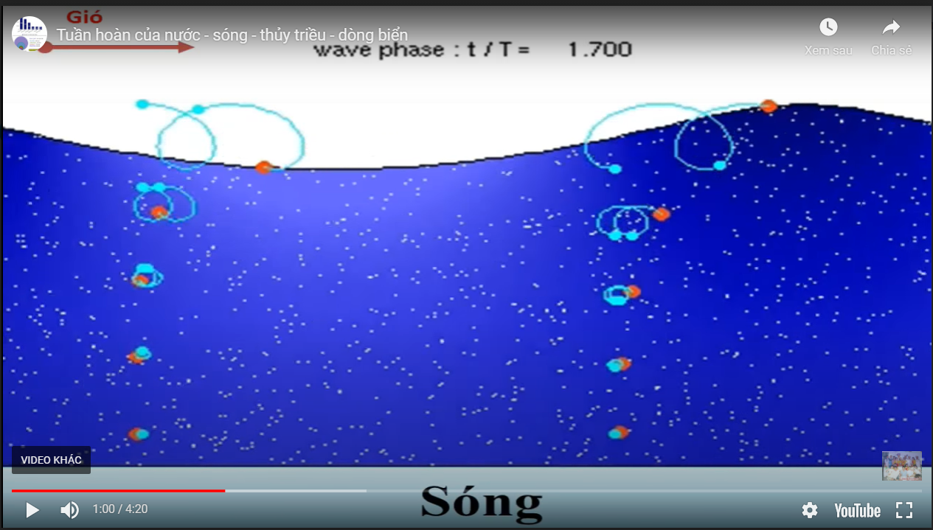
BÀI 18. BIỂN VÀ ĐẠI DƯƠNG
III. Sự vận động của biển và đại dương:
- Biển có những hình thức vận động nào?
xem clip về sự vận động của biển
Nguồn YouTube

Slide 13
NHIỆM VỤ 3: Làm việc nhóm 5 p - HS DỰA VÀO CÁC HÌNH VÀ THÔNG TIN SAU
- Hình 18.2. Các loại sóng trên biển và đại dương
- Hình 18.3. Vị trí Mặt Trăng, Mặt Trời và Trái Đất vào các ngày triều cường và triều kém
- Hình 18.4. Dòng biển trong các đại dương
Kênh chữ SGK Chân trời sáng tạo tr174-175,
HS thảo luận nhóm để trả lời các câu hỏi của GV.
+ Nhóm 1, 2, : Em hãy trình khái niệm sóng biển, sóng thần. Cho biết nguyên nhân hình thành 2 loại sóng này.
+ Nhóm 3, 4: Thủy triều là gì? Thế nào là triều cường, triều kém? Nêu nguyên nhân sinh ra thủy triều.
+ Nhóm 5, 6: Dòng biển là gì? Kể tên và xác định hướng chảy của dòng biển dóng và dòng biển lạnh. Nguyên nhân sinh ra dòng biển

Slide 14

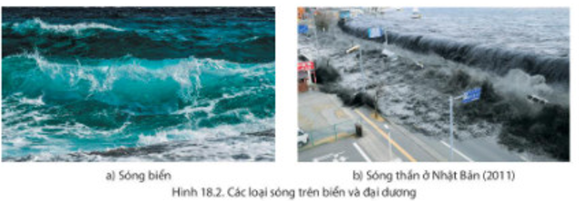
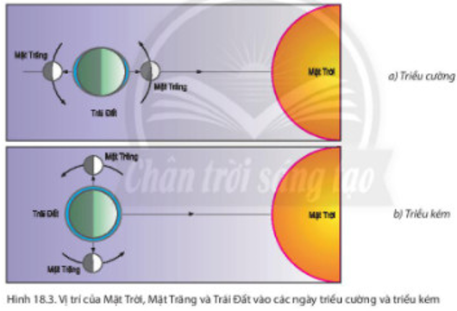
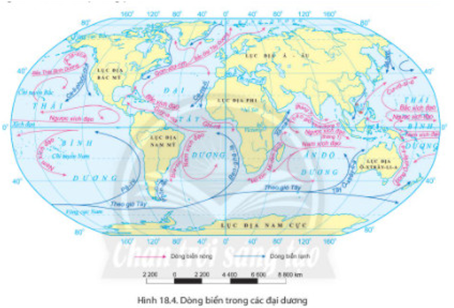

Slide 15
BÀI 18. BIỂN VÀ ĐẠI DƯƠNG
III. Sự vận động của biển và đại dương:
Có 3 hình thức vận động của biển và đại dương:
Hình thức vận động | Khái niệm | Nguyên nhân
Sóng biển | - Là sự chuyển động tại chỗ của các lớp nước trên mặt . | Do gió
Thủy triều | - Là hiện tượng nước biển dâng lên, hạ xuống trong một thời gian nhất định (trong ngày). | Do sức hút của Mặt Trăng và Mặt Trời.
Dòng biển | - Là các dòng nước chảy trong biền và đại dương. | Do các loại gió thổi thường xuyên trên Trái Đất như Tín phong, gió Tây ôn đới .

Slide 16
BẢNG TIÊU CHÍ ĐÁNH GIÁ
( Nhóm 1 chuyển bài cho nhóm 2, nhóm 3 chuyển nhóm 4, nhóm 5 chuyển nhóm 6 và ngược lại, sau đó các nhóm chấm điểm cho nhau )
 | Tiêu chí | Điểm tối đa | Điểm chấm
Nội dung | - Sóng biển là hình thức dao động tại chỗ của nước biển và đại dương. - Nguyên nhân sinh ra sóng biển chủ yếu là gió. Động đất ngầm dưới đáy biển sinh ra sóng thần. | + 7.0 đ ( nhóm 1,2)
 | - Thủy triều là hiện tượng nước biển có lúc dâng lên, lấn sâu vào đất liền, có lút rút xuống, lùi ra xa. - Nguyên nhân: Được hình thành chủ yếu do sức hút của Mặt Trăng và Mặt Trời. | + 7.0 đ ( nhóm 3,4)
 | - Dòng biển là hiện tượng chuyển động của lớp nước biển trên mặt, tạo thành các dòng chảy trong các biển và đại dương. - Nguyên nhân sinh ra các dòng biển chủ yếu là các loại gió thổi thường xuyên trên Trái Đất như Tín phong, gió Tây ôn đới... | + 7.0 đ ( nhóm 5,6)
Thời gian | + Đúng thời gian theo qui định của giáo viên đề ra | + 1.0 đ
 | + Nếu ko đúng thời gian thì trừ ( 0.5đ)
Thái độ làm việc | + Mọi thành viên trong nhóm biết bày tỏ ý kiến, hỗ trợ nhau hoàn thành nhiệm vụ . | + 1.0đ
 | + Nếu thành viên nhóm không tích cực thì trừ ( 0.5đ )
Trình bày | + Ngắn gọn, rõ rang, dễ hiểu | + 1.0đ
Tổng điểm

Slide 17
3. Các khái niệm về: sóng, thủy triều, dòng biển.
a. Sóng
- Sóng biển là hình thức dao động tại chỗ của nước biển và đại dương.
- Nguyên nhân sinh ra sóng biển chủ yếu là gió. Động đất ngầm dưới đáy biển sinh ra sóng thần.
b. Thủy triều
- Thủy triều là hiện tượng nước biển có lúc dâng lên, lấn sâu vào đất liền, có lút rút xuống, lùi ra xa.
- Nguyên nhân: Được hình thành chủ yếu do sức hút của Mặt Trăng và Mặt Trời.
c. Dòng biển
- Dòng biển là hiện tượng chuyển động của lớp nước biển trên mặt, tạo thành các dòng chảy trong các biển và đại dương.
- Nguyên nhân sinh ra các dòng biển chủ yếu là các loại gió thổi thường xuyên trên Trái Đất như Tín phong, gió Tây ôn đới...

Slide 18
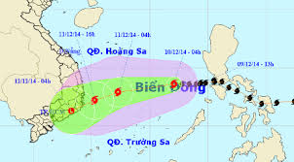
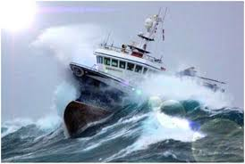
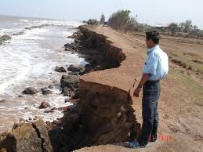
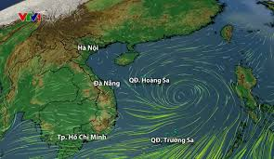
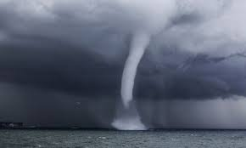
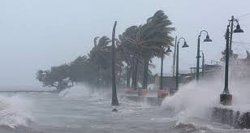
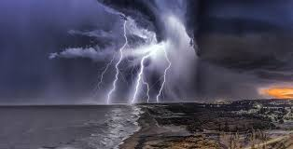
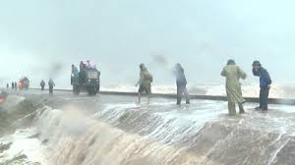
THIÊN TAI

Slide 19
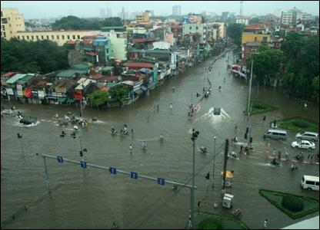
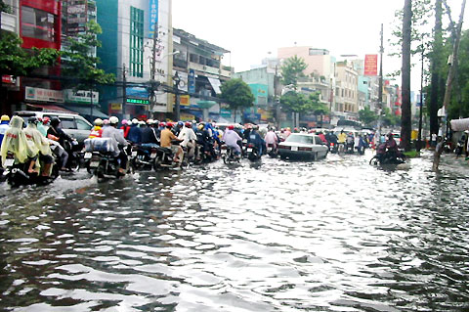
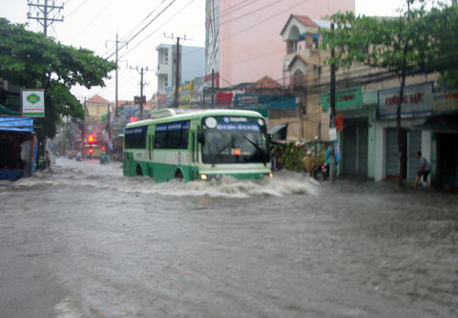
Hậu quả của triều cường

Slide 20
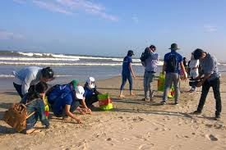

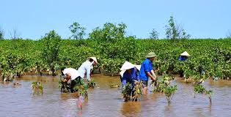
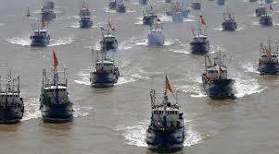
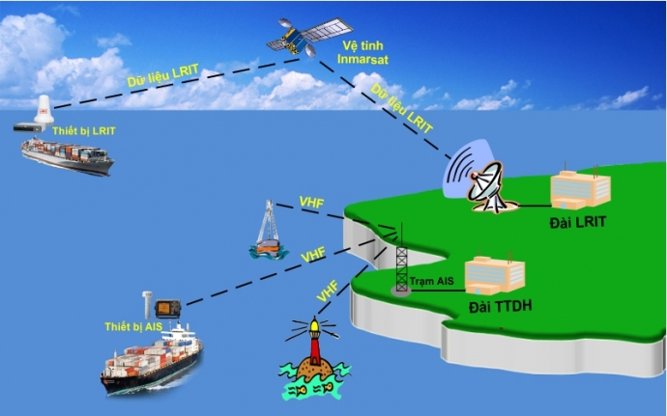
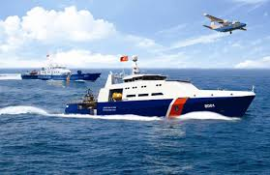
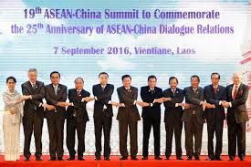
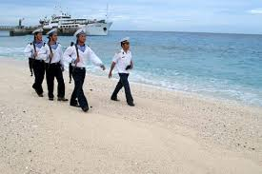
Đánh bắt xa bờ để giữ biển
GIẢI PHÁP

Slide 21

LUYỆN TẬP
Dựa vào kiến thức đã học, em hãy :
1. Lập sơ đồ thể hiện 3 dạng vận động chính của nước biển và đại dương. (đảm bảo: tính chính xác, tính trực quan, tính thẩm mỹ)
2. Xác định vị trí các đại dương trên lược đồ trống ( phiếu học tập ).
Các nhóm thảo luận rồi trình bày vào phiếu học tập và giấy A0, cử đại diện lên trình bày.

Slide 22
Lập sơ đồ thể hiện 3 dạng vận động chính của nước biển và đại dương.
Là sự chuyển động tại chỗ của các lớp nước trên mặt .
Sóng
Nguyên nhân: do gió.
Hình thức vận động của biển
Là hiện tượng nước biển dâng lên, hạ xuống trong một thời gian nhất định (trong ngày).
Thủy triều
Nguyên nhân: do lực hút của Mặt Trăng và Mặt Trời.
Dòng biển
Là các dòng nước chảy trong biền và đại dương
Nguyên nhân: do hai loại gió thường xuyên thổi trên Trái Đất ( Tín Phong, gió Tây ôn đới).

Slide 23
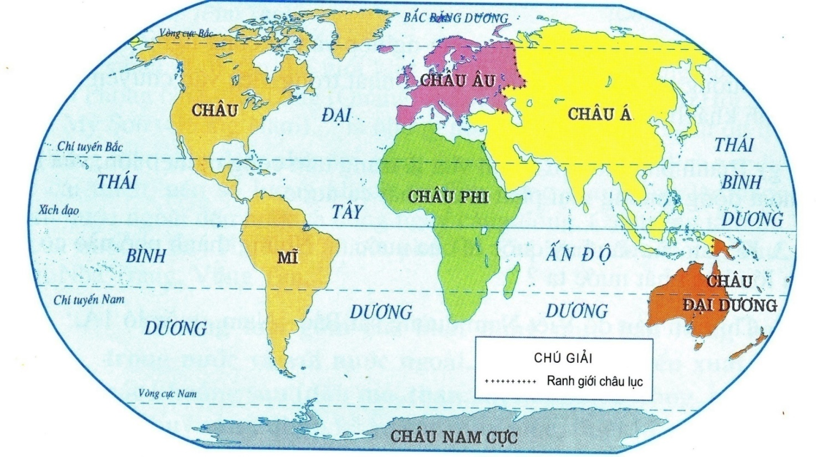

Slide 24
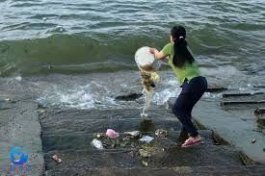
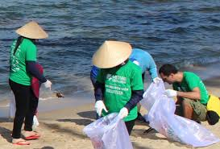
Em có cảm nghĩ gì khi quan sát hai bức ảnh trên
Là học sinh em có những hành động thiết thực nào để góp phần giữ gìn, bảo vệ môi trường biển đảo của Việt Nam.

Slide 25

Những thông điệp về bảo vệ môi trường

Slide 26
VẬN DỤNG – MỞ RỘNG
Dựa vào nội dung SGK, hình 19.2 và 19.3, em hãy cho biết:
Nêu những lợi ích kinh tế mà sóng, thủy triều hoặc dòng biển đem lại cho chúng ta. Liên hệ ở Việt Nam
=> Giúp phát triển ngành hàng hải, đánh cá và sản xuất muối.
Các nhóm thảo luận rồi trình bày vào phiếu học tập và giấy A0, cử đại diện lên trình bày.

Slide 27
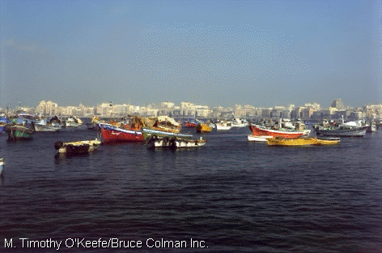
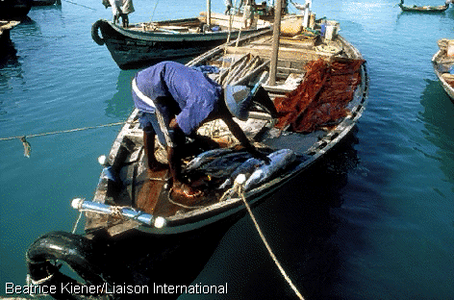
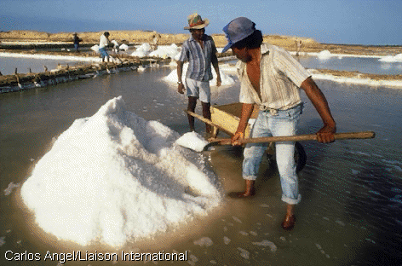
Hàng hải
Đánh bắt cá
Sản xuất muối

Slide 28
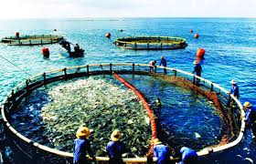
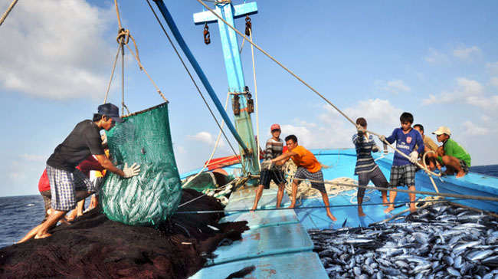
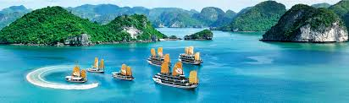
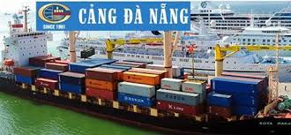
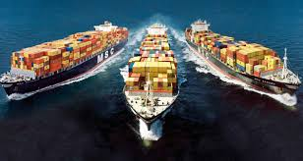
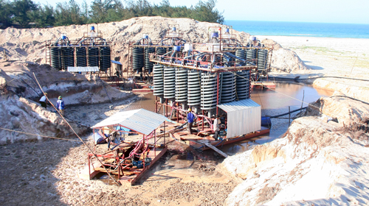
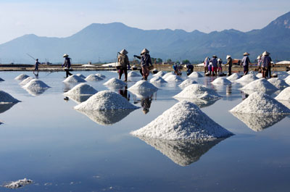
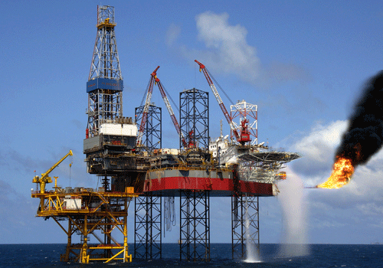
KINH TẾ BIỂN

Slide 29




CHUẨN BỊ CHO TIẾT HỌC SAU
- Nghiên cứu trước bài 18 ( tiết 2)
- Sưu tầm thông tin ( tài liệu, tranh ảnh, video,…) về việc con người đã sử dụng thủy triều vào đời sống văn hóa hoặc sản xuất.

